Slide 1
Масленица. Проводы зимы. Коляда.
Состав проектной группы:
Автор разработки и руководитель проекта – Чупрова Надежда Яковлевна. Участники проекта – воспитатели и дети младшей, средней, старшей и подготовительной групп.

Slide 2
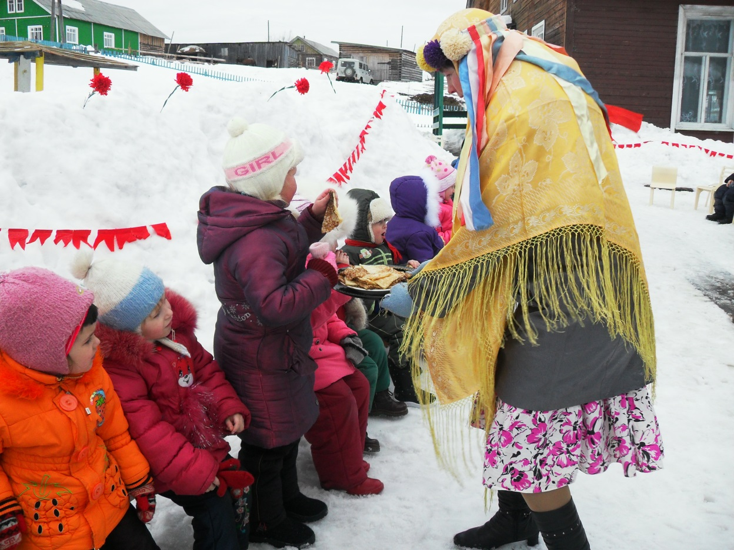
Тип проекта
Социализирующий, групповой, краткосрочный

Slide 3
Актуальность проблемы
Обряды, праздники и традиции играют огромную роль в становлении духовного развития человека.
Очень важно понять, что обряды, обычаи и традиции существуют только в социальной и личной, осознанной практике и мышлении людей .На Руси считалось правилом хорошего тона знать традиции своего народа и их соблюдать. Поэтому особенно важно начинать воспитание эмоционально – целостного отношения ребенка к традиционной культуре своего народа и ее освоения с малых лет.

Slide 5
Назначение проекта
Особое место проекте отведено народным играм, дети с удовольствием по многу раз обращаются к знакомым играм, игровым сюжетам. Совместная деятельность сближает, помогает общаться и лучше узнать друг друга. А так же дети узнают, что весеннее равноденствие – время начала преобладания дня над ночью, приближение весенних полевых работ; первый праздник, приходившийся на это время – была Масленица.

Slide 7
Цель проекта
1. Знакомство детей с народными праздниками –Масленица и Коляда;
2.Создать радостное настроение, вызвать эмоциональный отклик детей и желание участвовать в народных гуляниях.

Slide 9
Задачи
1.Обеспечить условия для создания у детей положительных эмоций и реализации творческих способностей в проведении праздников и развлечений.
2.Учить бережно относиться к народным традициям и обычаям.
Прививать любовь к играм – забавам своего народа, развивать интерес к традициям родного края.
3.Обогатить духовный мир.

Slide 11
Ожидаемый результат
1.Приобщение детей к традиции проведения народных праздников – Масленица и Коляда через сопереживание и непосредственное участие их в общем действии.
2.Создание атмосферы радости приобщения к традиционному народному празднику.
3.Повышения познавательного интереса к родной истории.

Slide 13
Формы работы по реализации проекта
1.Подбор материала о праздновании Масленицы и Коляды на Руси.
2.Разучивание песен, пословиц, считалок для выступления во время праздника.
3.Познакомить с произведениями художественной литературы о празднике Масленицы – проводы зимы и Коляда.
4.Организовать катание на лошадях.
5.Изготовление костюмов и масок силами детей, воспитателей и родителей.

Slide 15
Реализация проекта по образовательным областям
Художественное творчество, социализация, познание, музыка, коммуникация, чтение художественной литературы, безопасность, труд, здоровье.

Slide 20
Спасибо за внимание!

